Slide 1
Ομηρική εποχή
(1100 – 750 π.Χ)
Γεωμετρική εποχή: αντικείμενα καθημερινής χρήσης και αναθηματικά

Slide 2
Μετά τα μυκηναϊκά χρόνια τι;
Την παρακμή των μυκηναϊκών κέντρων ακολούθησαν τρεις αιώνες περίπου, μια περίοδος αναστατώσεων:
Συνεχείς μετακινήσεις ελληνικών φύλων
Διαμόρφωση προϋποθέσεων για ανασυγκρότηση
ΑΠΟ ΠΟΥ ΑΝΤΛΟΥΜΕ ΤΙΣ ΠΛΗΡΟΦΟΡΙΕΣ;
Ομηρικά έπη
Αυτή η εποχή, επειδή δεν έχουμε πολλές πληροφορίες, οι ερευνητές την αποκαλούν συμβατικά Ομηρική εποχή.Χαρακτηρίζεται ως ελληνικός Μεσαίωνας ή σκοτεινοί χρόνοι.

Slide 3
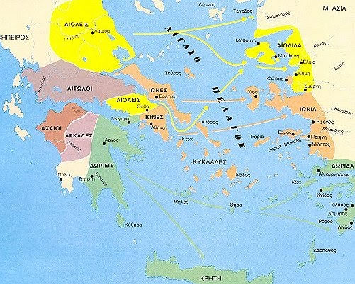
α΄ αποικισμός

Slide 4
α΄αποικισμός (11^{ος}-9^{ος} αι.)
Αιολοί [από Θεσσαλία προς το βα Αιγαίο & μικρασιατικά παράλια]
Ίωνες [από Πελοπόννησο, Αττική & Εύβοια προς Σάμο, Χίο και μικρασιατικά παράλια]
Δωριείς [από Πελοπόννησο: Λακωνία, Τροιζήνα, Επίδαυρο προς Κρήτη, Ρόδο, Κω και νδ Μικρά Ασία]
ΑΙΟΛΙΣ
ΙΩΝΙΑ : συγκρότηση θρησκευτικής ένωσης στο ακρωτήριο της Μυκάλης,ναός του Ελικώνιου Ποσειδώνα, Πανιώνιο
ΔΩΡΙΣ: συγκρότηση θρησκευτικής ένωσης στο Τριόπιο ακρωτήριο, ναός του Απόλλωνα, Δωρική Εξάπολη

Slide 5
οικονομία
κύρια πηγή οικονομικής ανάπτυξης η γη: κλειστή αγροτική οικονομία
οίκος: τα μέλη κάθε οικογένειας μαζί με άλλα άτομα που εξηρτώντο οικονομικά από την οικογένεια επιτελούν όλες τις παραγωγικές εργασίες.
ΑΓΑΘΑ: γεωργικά, κτηνοτροφικά και καταναλώνονται στο πλαίσο του οίκου
ανταλλακτικό εμπόριο ανταλλαγή δώρων
πόλεμο, πειρατεία
ανταλλακτικό εμπόριο: μέτρο αξιολόγησης των ανταλλασσομένων προϊόντων ήταν το βόδι, τα δέρματα ζώων, οι δούλοι (εσωτερικό εμπόριο)
για την προμήθεια μετάλλων ή δούλων, το εξωτερικό εμπόριο γινόταν από΄τους Φοίνικες

Slide 6
κοινωνική & πολιτική οργάνωση φυλετικά κράτη
κοινωνία
πολιτική οργάνωση
άριστοι: τα μέλη του οίκου, που τους συνδέουν συγγενικοί δεσμοί, γίνονται κάτοχοι γης και αποκτούν οικονομική ισχύ
πλήθος :στο πλαίσιο του οίκου υπάρχουν και άλλοι που δεν έχουν συγγενικούς δεσμούς, είναι πολυάριθμη κοινωνική ομάδα
δημιουργοί: ανεξάρτητοι από τον οίκο αλλά εξαρτώμενοι οικονομικά από τους οίκους μιας περιοχής, η εργασία τους προϋποθέτει εξειδίκευση. Είναι οι τεχνίτες: ξυλουργοί, αγγειοπλάστες, χαλκουργοί, με την εργασία τους καλύπτουν τις ανάγκες μιας περιοχής, πολλών οίκων.
Βασιλιάς: αρχηγός του στρατού και κυβερνήτης με θρησκευτική και δικαστική εξουσία
Βουλή των γερόντων: συμβούλιο των ευγενών που σταδιακά περιόρισε τη βασιλική εξουσία.
Εκκλησία του δήμου: η συνέλευση του λαού, πλήθους που για σοβαρές υποθέσεις ο βασιλιάς τη συγκαλούσε για να πάρει αποφάσεις.

Slide 7
πολιτισμός
Αλφαβητική γραφή: τα σύμβολα της γραφής δεν αποδίδουν συλλαβές αλλά φθόγγους. Προκύπτει με αφομοιωτικό τρόπο από το φοινικικό αλφάβητο. Οι Έλληνες προσάρμοσαν τα σύμβολα στις φωνητικές αξίες της ελληνικής γλώσσας, προσέθεσαν απλώς τα φωνήεντα που έλειπαν από΄το φοινικικό αλφάβητο.
Συνυπάρχουν οι τοπικές λατρείες και παγιώνονται οι θρησκευτικές αντιλήψεις με τη συγκρότηση του ολυμπιακού δωδεκαθέου.
Η προφορική παράδοση διαμορφώνει την πρώτη ελληνική ποίηση, επική ποίηση.Από την παράδοση αυτή δημιουργούνται τραγούδια με περιεχόμενο που αναφέρεται στους Έλληνες των αποικιών της Μ Ασίας.
Ηρωϊκό έπος: ΟΜΗΡΟΣ, Ιλιάδα, Οδύσσεια
Διδακτικό έπος: ΗΣΙΟΔΟΣ, Έργα και Ημέραι, Θεογονία

Slide 8
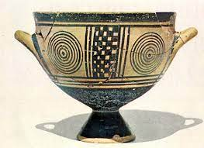
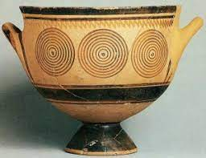
γεωμετρική τέχνη

Slide 9
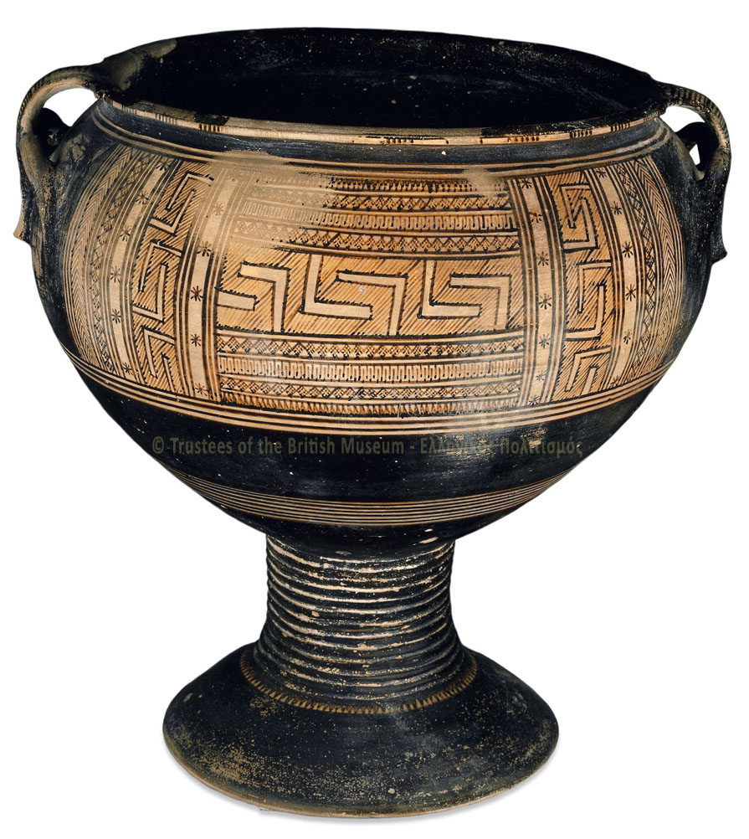
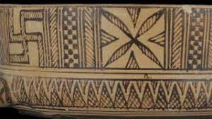
Γεωμετρικά μοτίβα

Slide 10
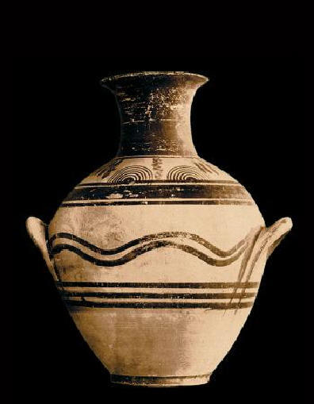
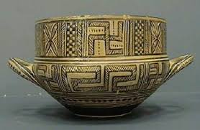
Γεωμετρική τέχνη

Slide 11
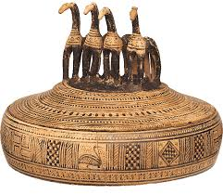
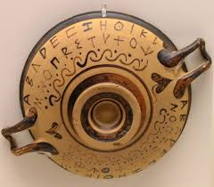
Γεωμετρική τέχνη

Slide 12
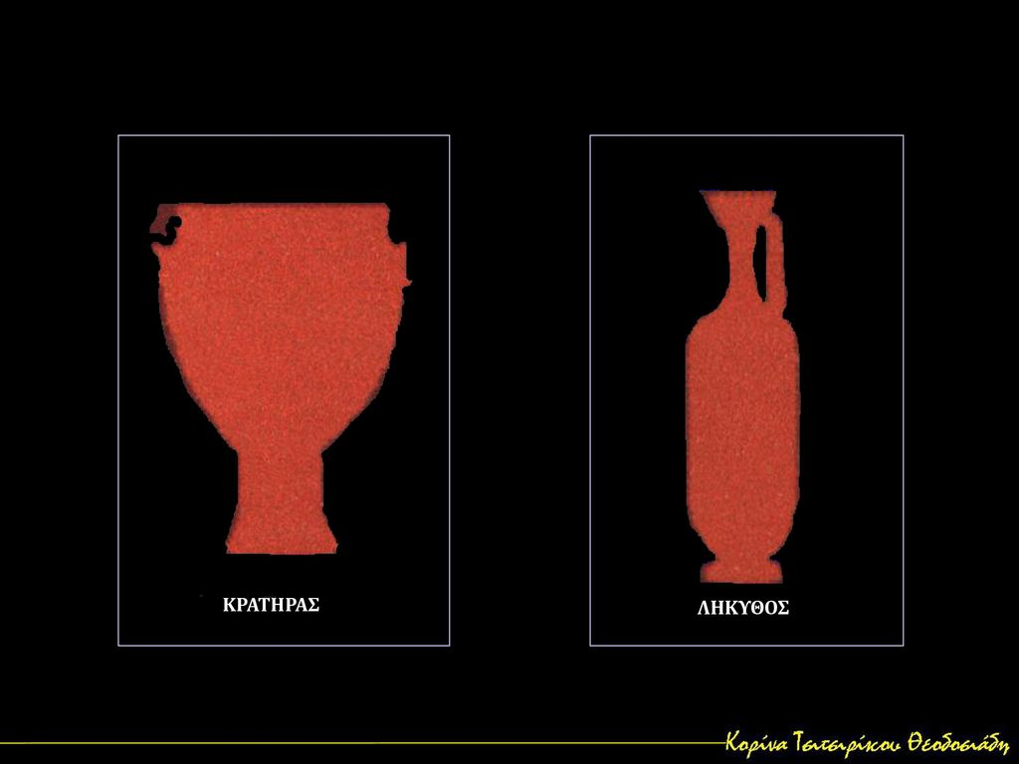
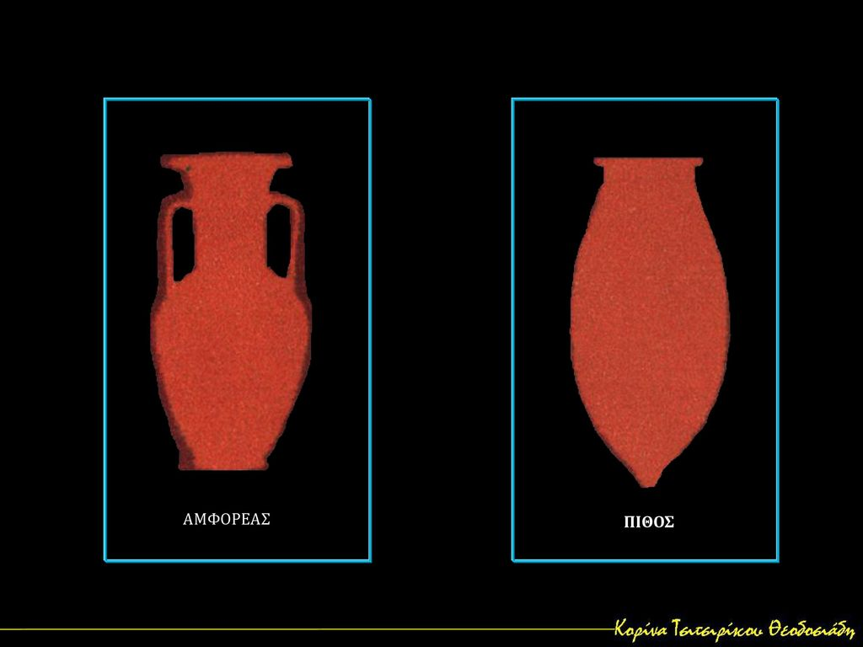
Τύποι αγγείων

Slide 13
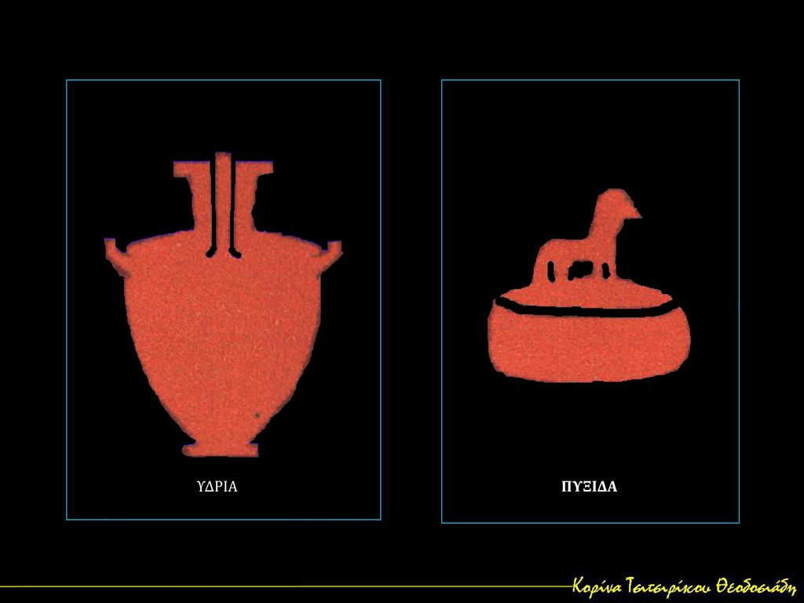
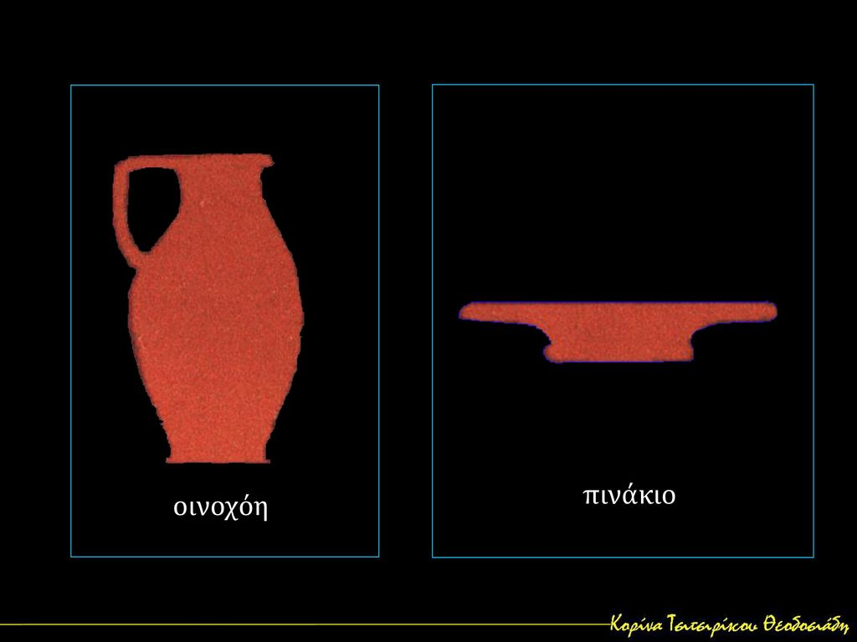
Τύποι αγγείων

Slide 14
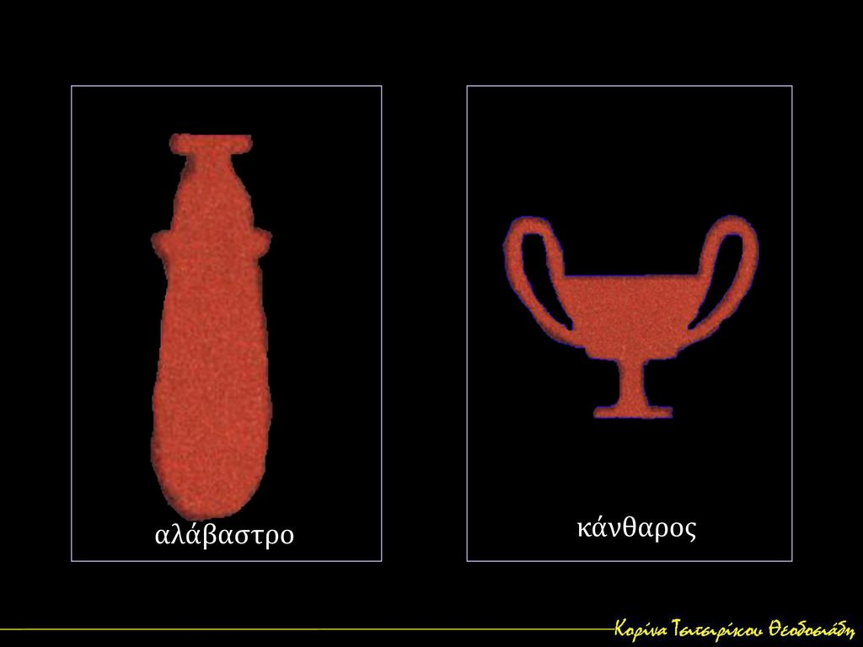
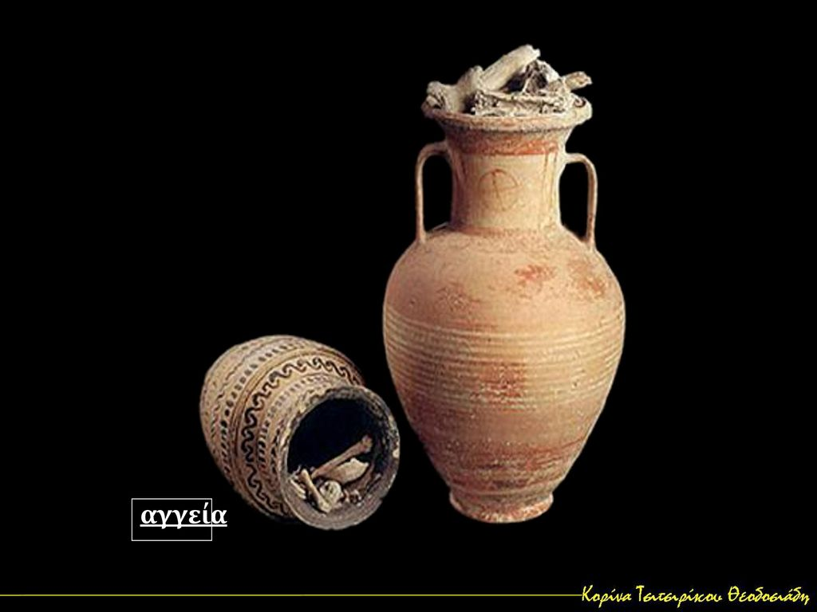
Τύποι αγγείων

Slide 15
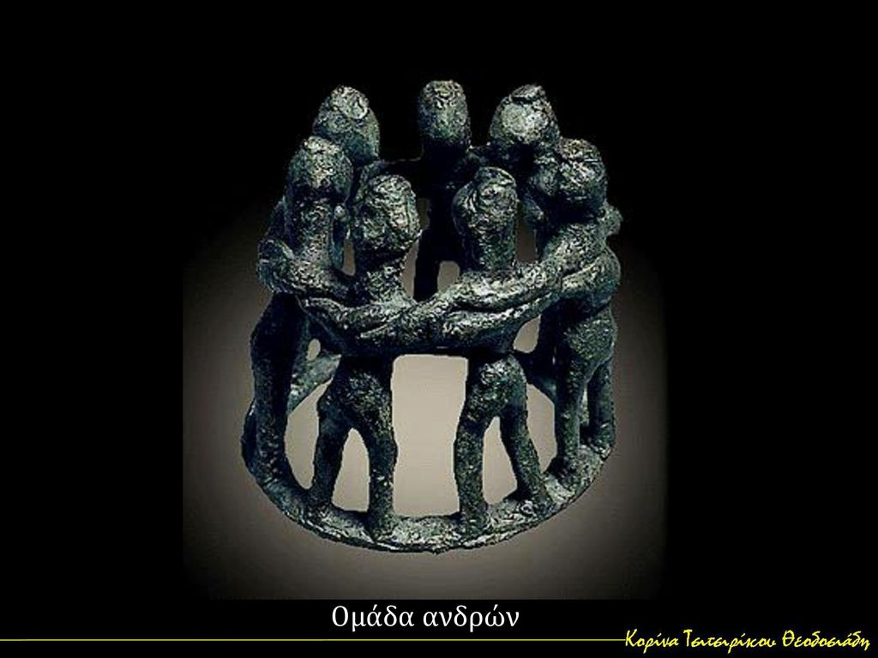
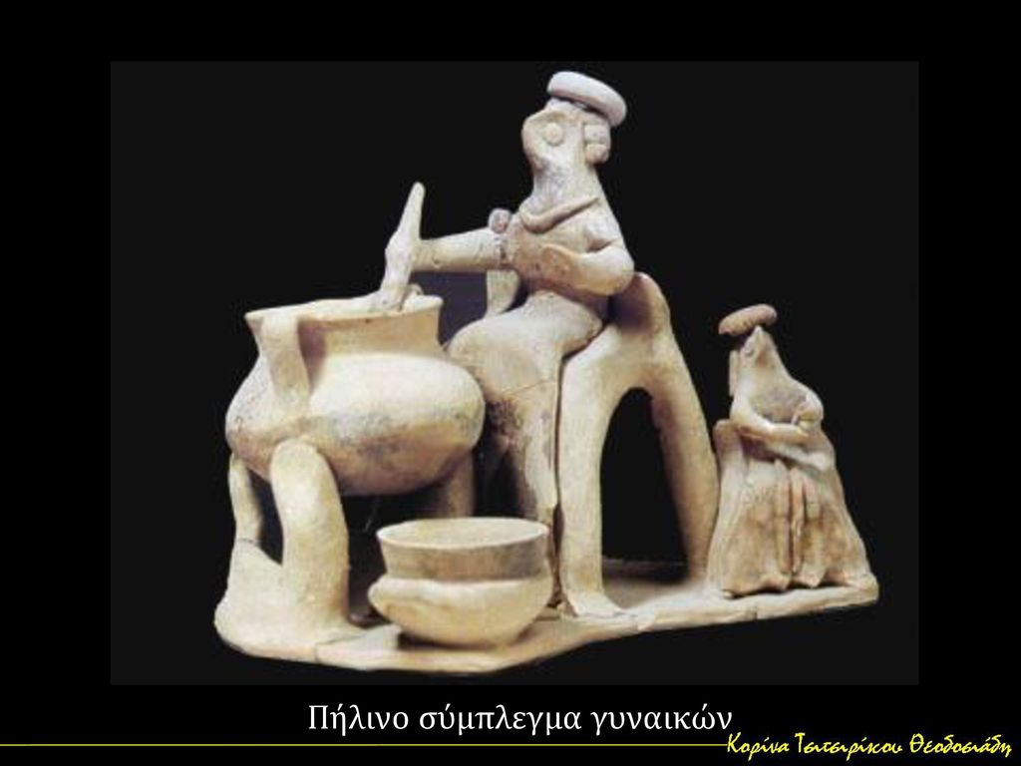
Σκηνές από την καθημερινή ζωή

Slide 16
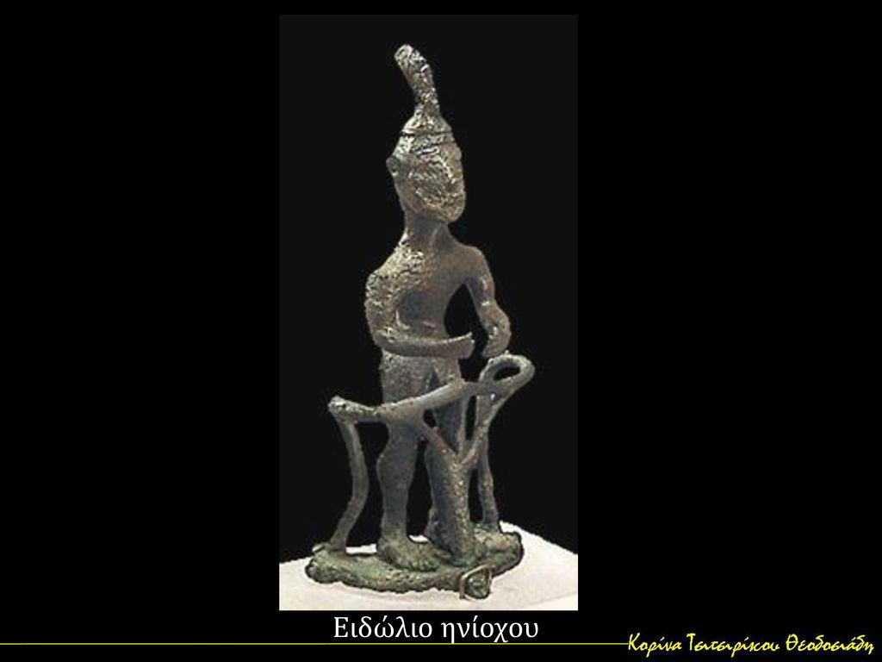
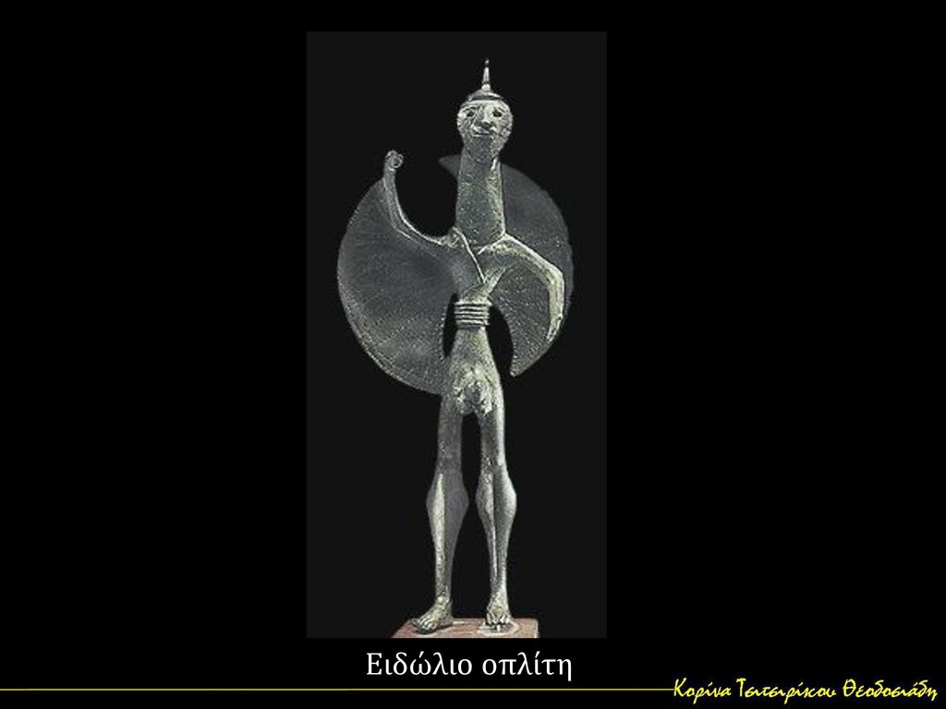
Ειδώλια-χάλκινα αγαλματίδια

Slide 17
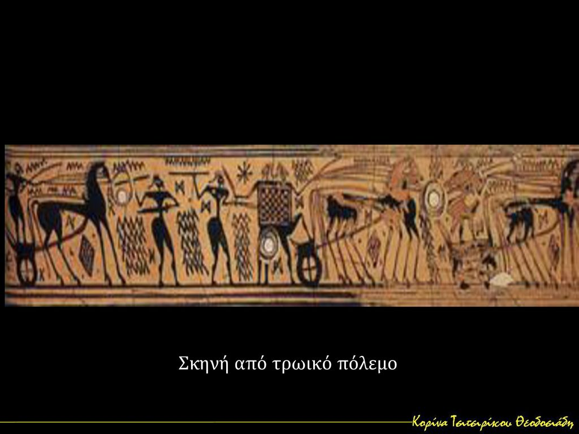
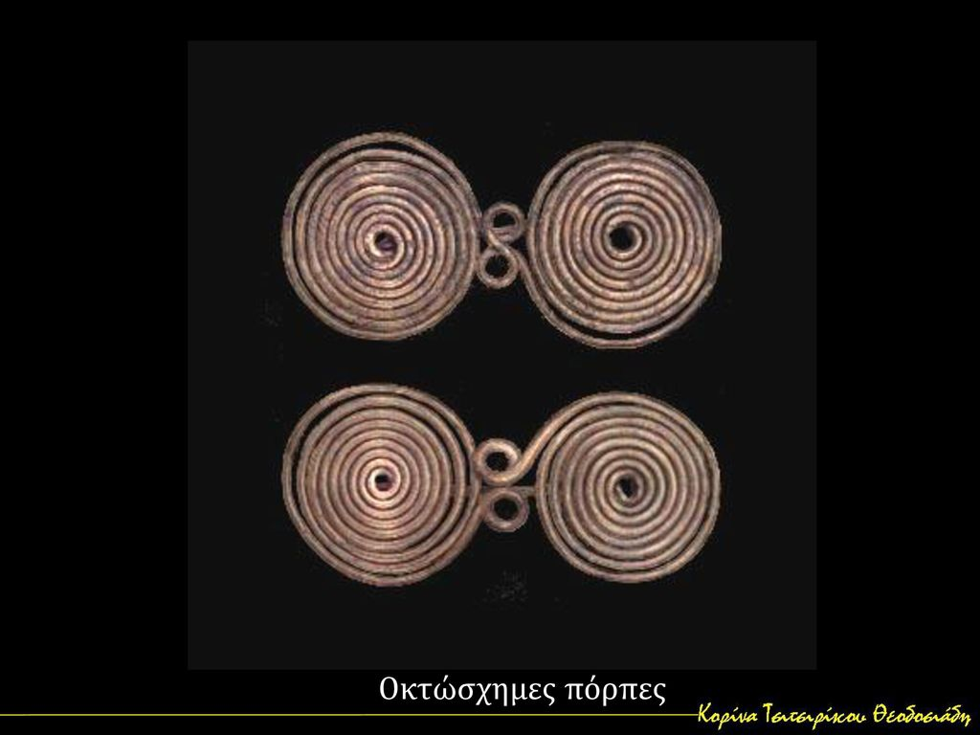
Γεωμετρική εποχή

Slide 18
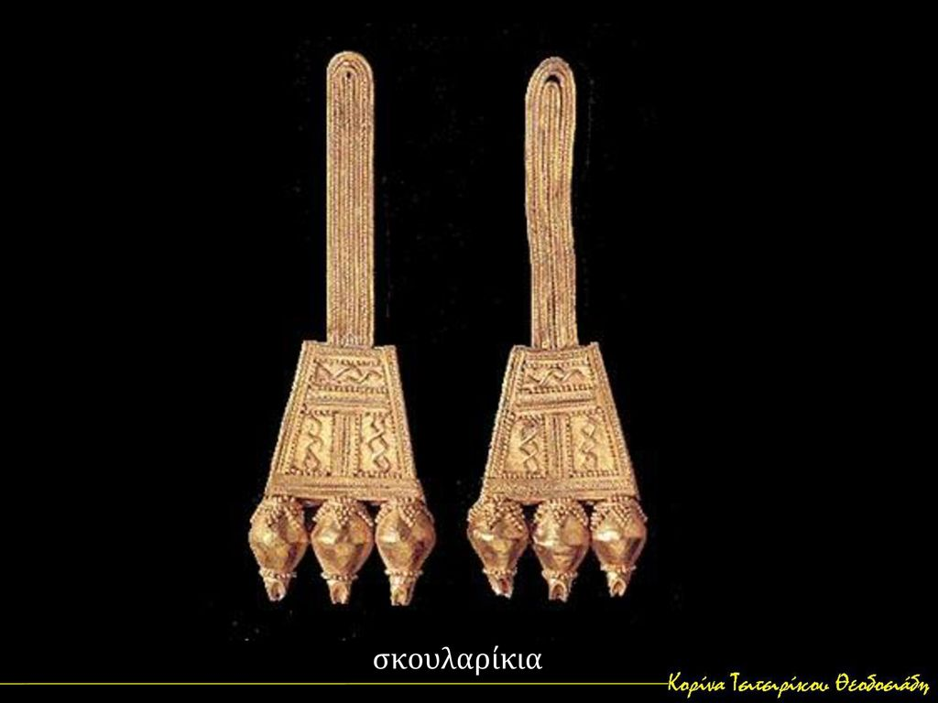
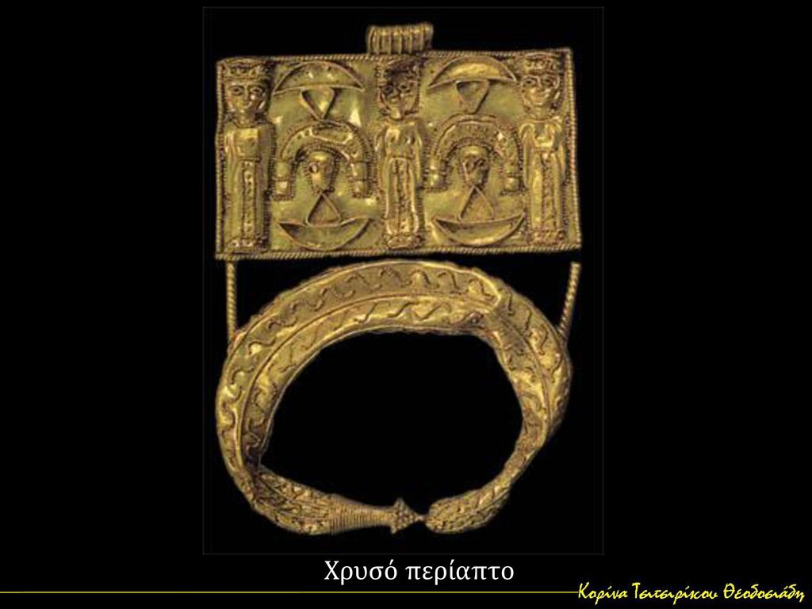
Γεωμετρική εποχή-κοσμήματα

Slide 19
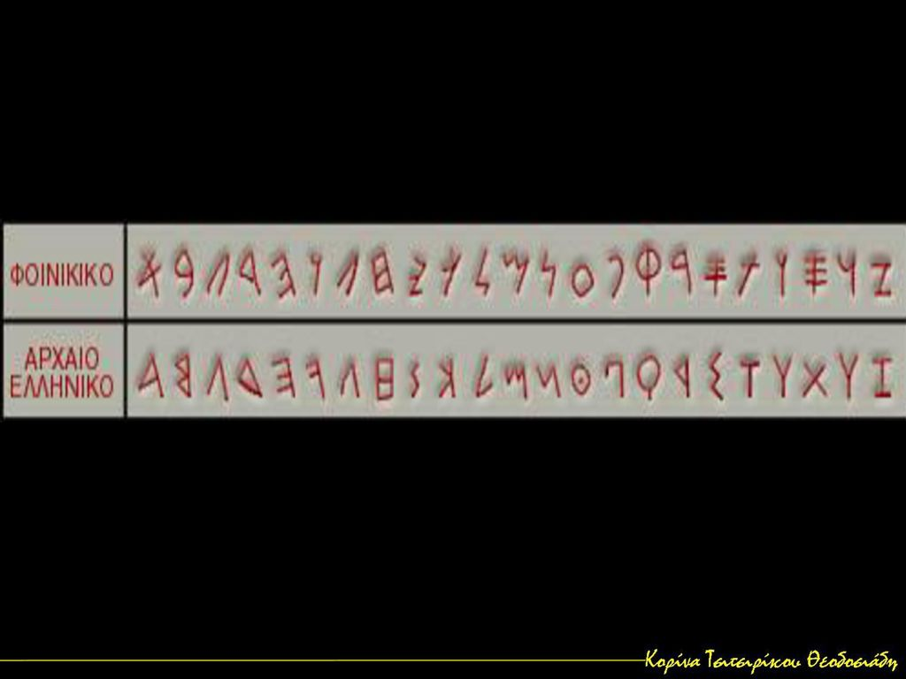
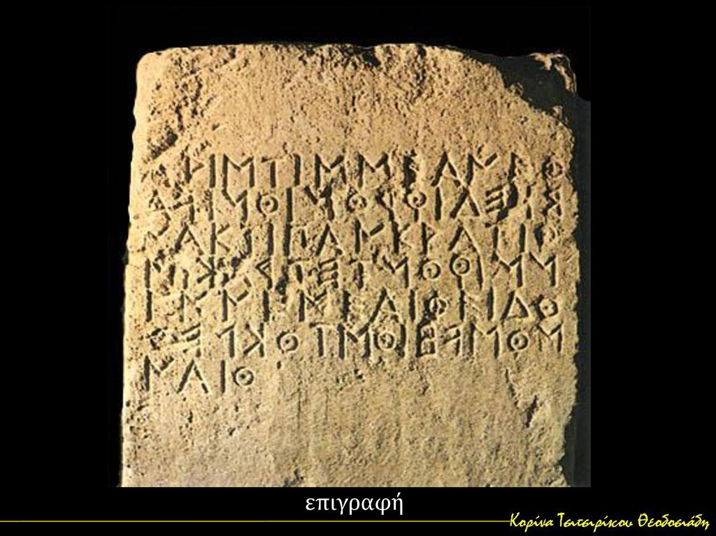
αλφάβητο

Slide 20
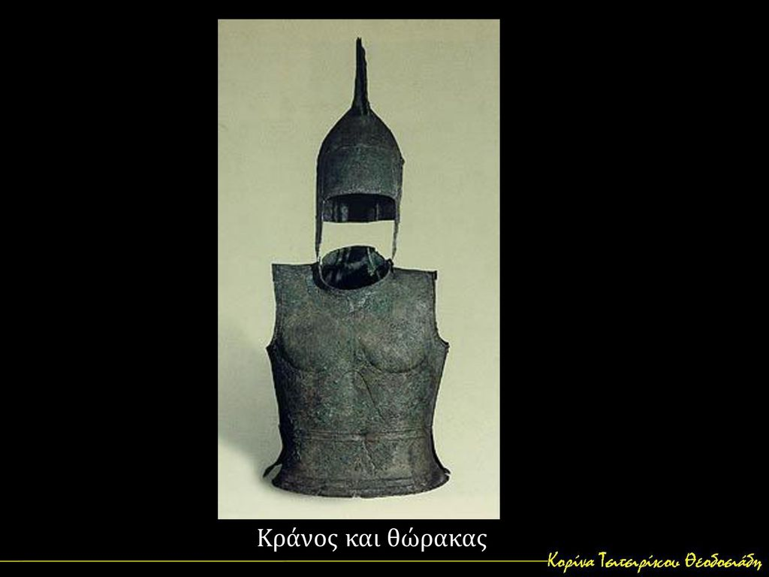
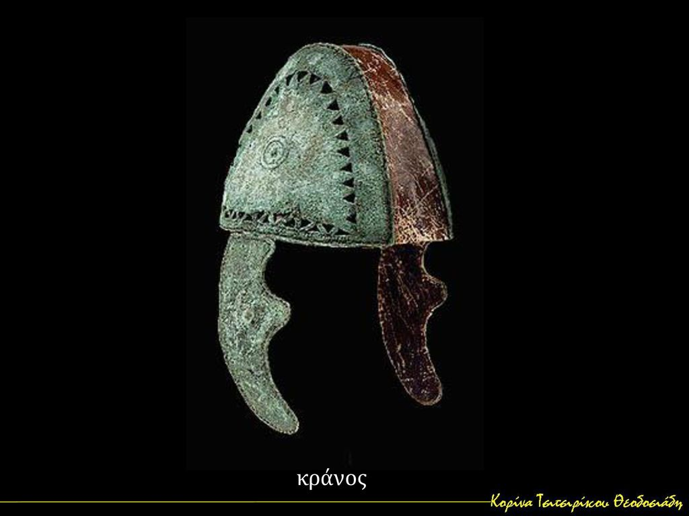
πανοπλία

